Slide 1
-Présentation du projet
-Technologie
-Schéma
-Plan d’adressage
-Maquettes fonctionnel
-Routeur
-Sécurité
-Amélioration possible
-Conclusion
Sommaire

Slide 2
Projet Routeur:
Mise en place d’un routeur
Gestion de différents réseaux
Fonctionnalités supplémentaires

Slide 3




Technologie
Cisco
Github
Ubuntu
Excel
Routeur physique

Slide 4
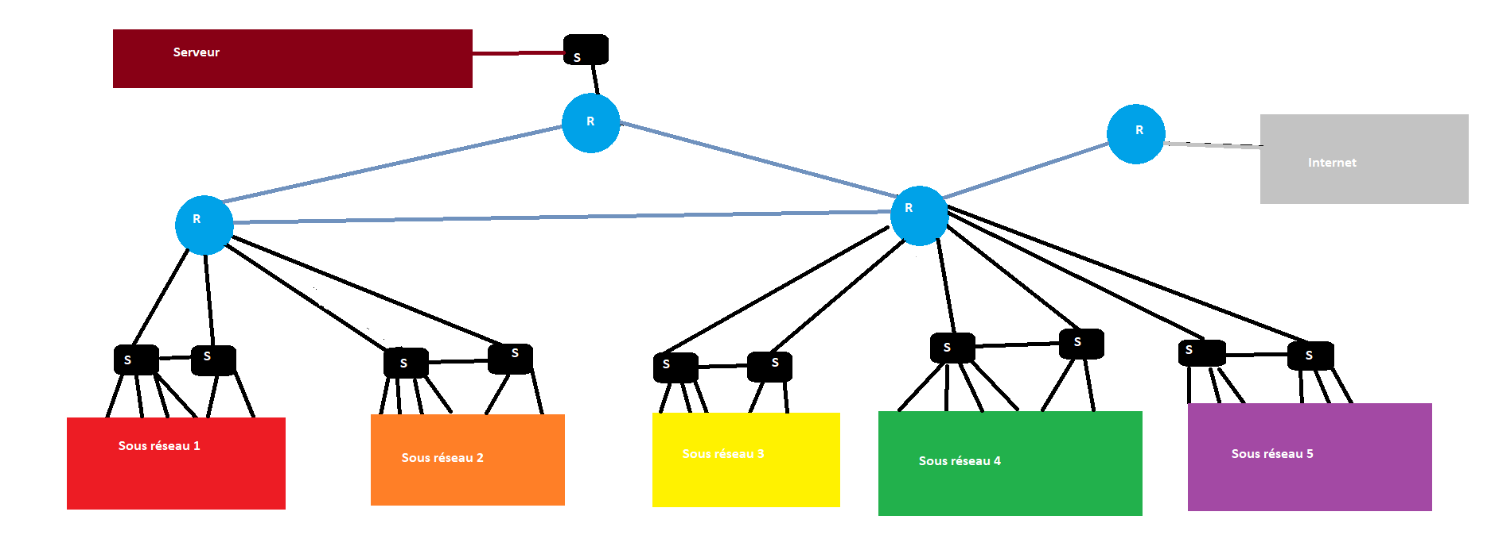
Schéma

Slide 5
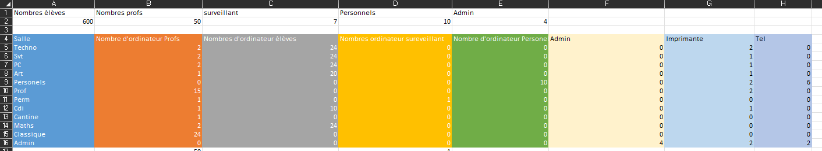
Plan d’adressage

Slide 6
Maquette Fonctionnelle

Slide 7
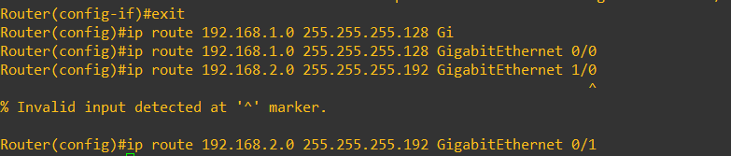
Routeur

Slide 8
Sécurité

Slide 9
Amélioration possible
Réseau
Sécurité

Slide 10
Conclusion

